Slide 1
FondoClaro
Una petición en lenguaje natural, una preselección explicable de fondos
MVP multimodal · Taller B5-T4 · Octubre de 2026
Demostración educativa. No constituye asesoramiento de inversión.
Notes:
Fuente: enunciado Taller_B5_T4.pdf y código del repositorio FondoClaro.

Slide 2
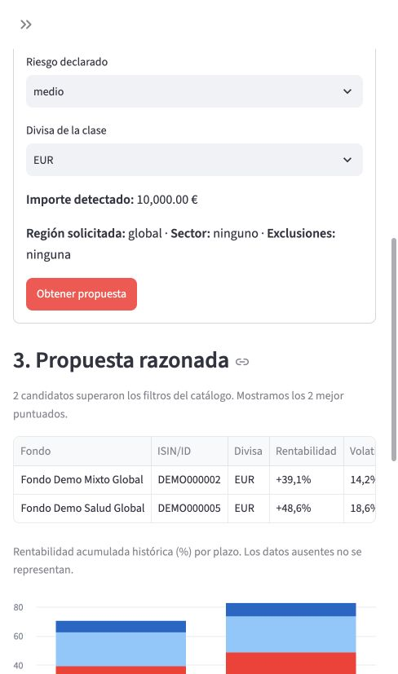
Experiencia del usuario
1. Describe lo que busca por escrito o con voz.
2. Revisa horizonte, riesgo y divisa detectados.
3. Compara candidatos, métricas y motivos.
La captura usa diez fondos ficticios del repositorio.
02
Notes:
Fuente: captura propia de app.py con data/demo_funds.csv. Los nombres, identificadores y cifras de la captura son sintéticos.

Slide 3
Arquitectura y orquestación
01
02
03
04
Entrada
Interpretación
Decisión
Salida
Texto en español
Audio con Whisper local opcional
Reglas locales
LLM opcional para extraer parámetros
Confirmación del perfil
Filtros y ranking deterministas
Tabla y gráfico
Resumen por voz del navegador
El LLM interpreta; el motor de reglas selecciona con datos medidos.
03
Notes:
Fuente: app.py, src/preferences.py, src/audio.py, src/recommender.py. El complemento de voz y el LLM son opcionales; el flujo textual funciona sin claves.

Slide 4
Datos y criterio de selección
92.257
10
identificadores importados del catálogo privado EODHD
fondos sintéticos incluidos para arrancar la demo
Puntuación reproducible
Ajuste de volatilidad 55 % Sharpe 25 % Retorno anual equivalente 20 %
Solo se filtra por región o sector cuando existe una fuente asociada. La falta de datos no se completa.
04
Notes:
Fuentes: data/private/funds.csv generado localmente mediante scripts/import_catalog.py a partir del Markdown privado del equipo; data/demo_funds.csv; src/recommender.py. El dataset privado no se publica en GitHub.

Slide 5
Viabilidad y límites del MVP
Operación
Texto y ranking locales sin coste por petición. Voz opcional en CPU; LLM opcional con coste por uso.
Privacidad y derechos de datos
El catálogo real y las claves quedan fuera de Git. Antes de un despliegue público hay que revisar la licencia de datos.
Siguiente validación
Medir latencia y cobertura. Verificar comisiones e idoneidad antes de recomendar a clientes.
05
Notes:
Fuentes: README.md y enunciado Taller_B5_T4.pdf. Las afirmaciones de viabilidad son supuestos de MVP, no mediciones de producción. La regulación aplicable requiere revisión especializada antes de prestar asesoramiento.

